Slide 1
Творцы русской комической оперы
18 века

Slide 2
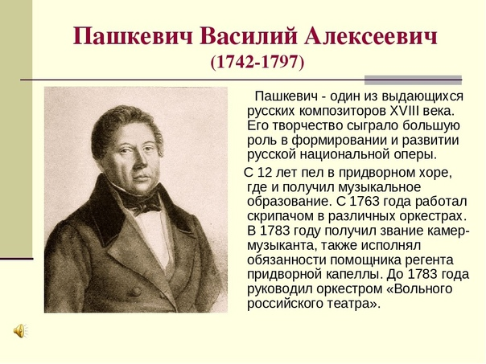
Василий Алексеевич Пашкевич

Slide 3
В 1779 г в Санкт-Петербургском эрмитажном театре была поставлена его опера «Несчастье от кареты».
Сюжет этой оперы. Помещик Фирюлин хочет купить дорогую парижскую карету. Он обожает французскую моду. Чтобы купить карету, нужно продать в рекруты своего крепостного Лукьяна, которому грозит разлука с любимой невестой. Молодых людей выручает приятель Лукьяна Афанасий. По его наущению Лукьян, который когда-то затвердил несколько французских слов, обращается к барину по-французски . Помещик от умиления даже проливает слезу: крестьяне простые люди , оказывается , не чужды европейского просвещения ! Он освобождает Лукьяна и разрешает ему жениться на Анюте. Под видом наивной бытовой комедии выступает вполне реальная картина крепостнических нравов.

Slide 4
Кроме того им написаны оперы:
«Как поживешь, так и прослывешь, или Санкт-Петербургский гостиный двор (1782),
«Скупой»(1782), Сказочная опера «Февей»(1786).
А также музыка к исторической пьесе императрицы Екатерины «Начальное управление Олега»(1790).Это было большое историческое представление в пяти действиях ,с хорами, свадебными плясками, игрищами и балетами.» Её партитуры –первая, напечатанная в России.

Slide 5
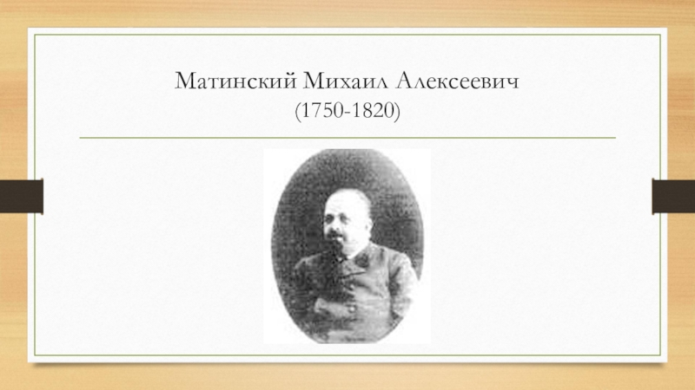
Переводчик, драматург, учитель математики и географии, был одним из тех деятелей русской культуры, какими славилась Россия той поры. Он был выходцем из крепостных крестьян и отличался многогранностью дарования. Пьесы этого драматурга подготовили расцвет русской комедии . Современные исследования находят в его сочинениях прообраз будущих комедий великого русского драматурга Островского.

Slide 6
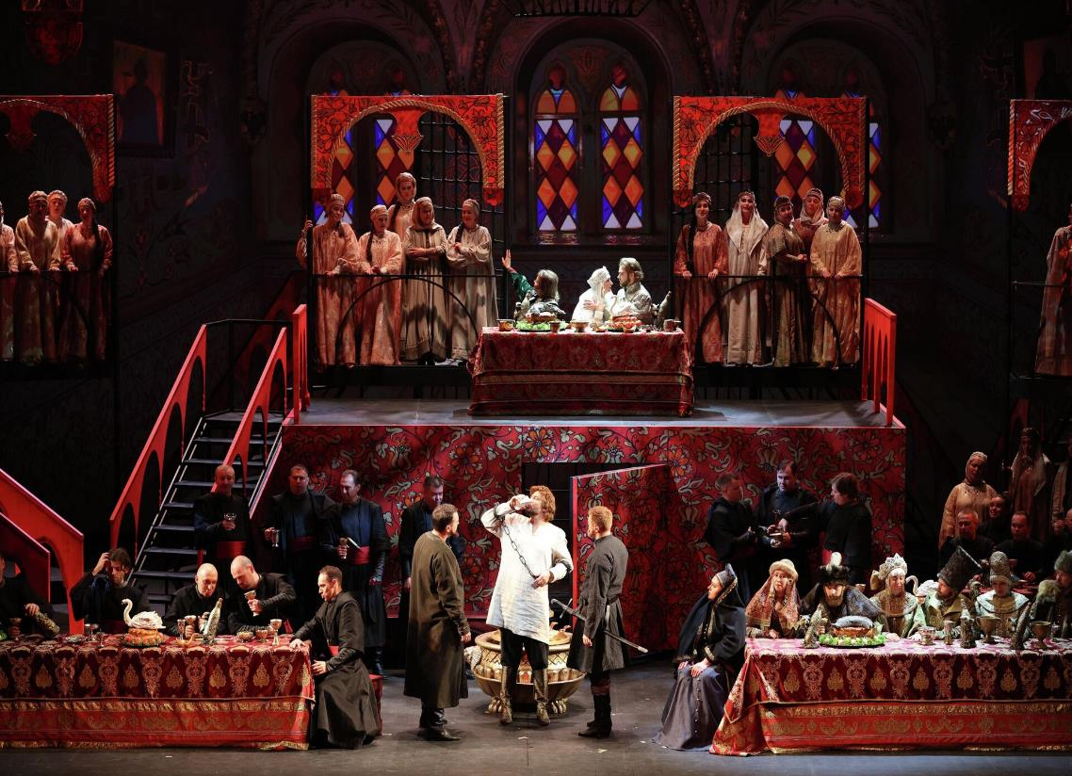
Сюжет оперы «Гостиный двор» похож на комедию Островского «Свои люди-сочтемся».
Купец Сквалыгин выдает свою дочь замуж за чиновника Крючкодеева (фамилии подчеркивают основные черты характеров героев). Вместе с будущим зятем он пускается на разные мошенничества : подделывает векселя, обманывает кредиторов. Но правосудие торжествует. Сквалыгина и Крючкодеева берут под стражу. Заканчивается опера прославлением справедливости «Царствуй истина святая». Музыку к опере написал Пашкевич, ведь Матинский не был музыкантом

Slide 7
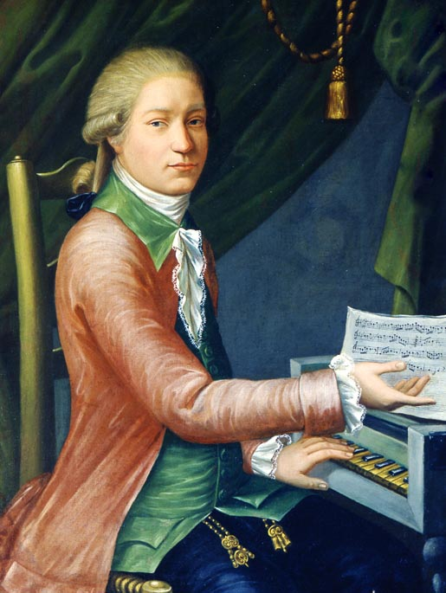
Евстигней Ипатьевич Фомин (1761-1800)
Е.Фомин родился в Петербурге. Его отец был солдатом-канониром Тобольского полка. В 6 лет мальчика отдали учиться в Академию художеств, где он получил музыкальное образование. В 1782 году он был направлен для продолжения образования в Италию. В Болонье он учился у композитора падре Мартини. Фомин был избран членом Болонской филармонической академии. В 1785 г он вернулся на родину. В Петербурге он начал свою деятельность с создания по заказу и на либретто Екатерины 2 оперы-балета «Новгородский богатырь Боеславич» .

Slide 8
Но музыка Фомина , в прямом смысле слова, пришлась «не ко двору» в России. Так получилось , что на многие годы имя Фомина исчезло из прессы, документов. Об опальном музыканте не сохранилось никаких сведений. Достоверно известно, что после смерти императрицы он получил скромное место репетитора оперных партий и преподавателя музыки в театральном училище. В 1800г Фомин безвременно скончался , не дожив до 40 лет.
Только в 19в имя Фомина привлекло историков. Точно установлено , что им написано 9 крупных произведений. К сожалению не все партитуры сохранились. Целиком до наших дней дошли оперы «Ямщики на подставе», «Американцы», мелодрама «Орфей», а также фрагменты «Новгородского богатыря» и оперы «Золотое яблоко». Но центральными в его творчестве являются «Ямщики на подставе» и «Орфей» . Это- пример воплощения двух противоположных , контрастных жанров. С большим талантом композитор показал в них сферу трагического и комического, возвышенных образов античности и современного бытового сюжета.

Slide 9
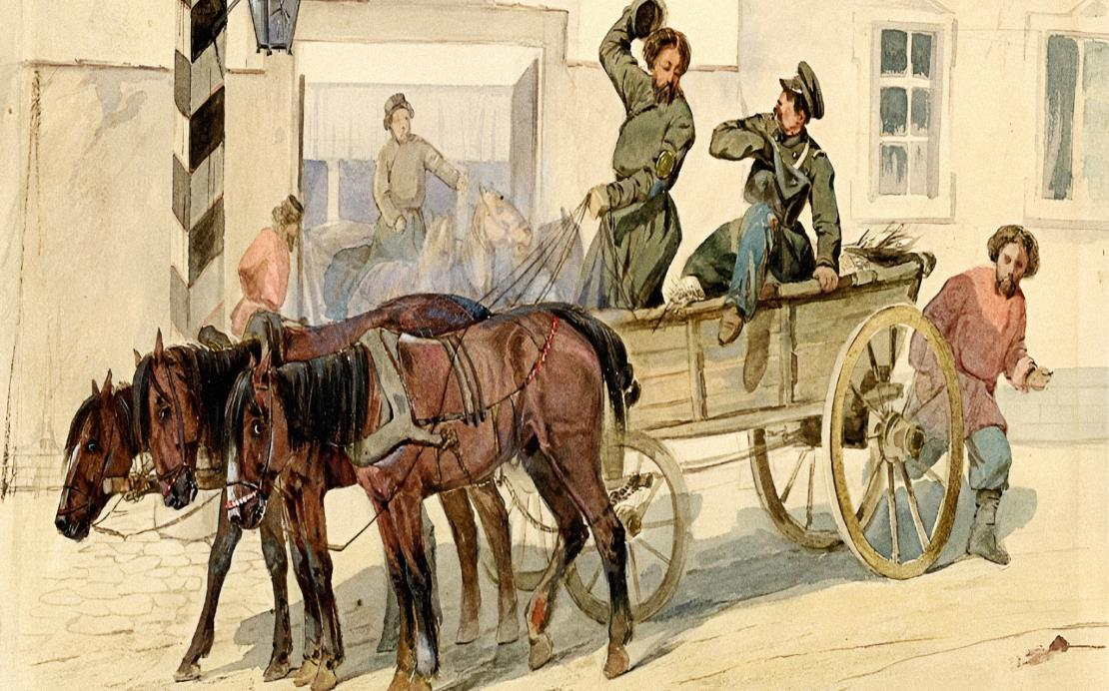
Опера «Ямщики на подставе»
В основе оперы подлинные народные мелодии . Композитор не просто обрабатывает мелодию, а развивает ее. Эту оперу называю первой русской хоровой оперой . Текст был написал Н.Львовым Эта опера представляет картину из жизни русских ямщиков.
Сюжет: на почтовой станции (подставе) собрались ямщики. Среди нах первый удалец Тимофей и его жена Фадеевна.

Slide 10
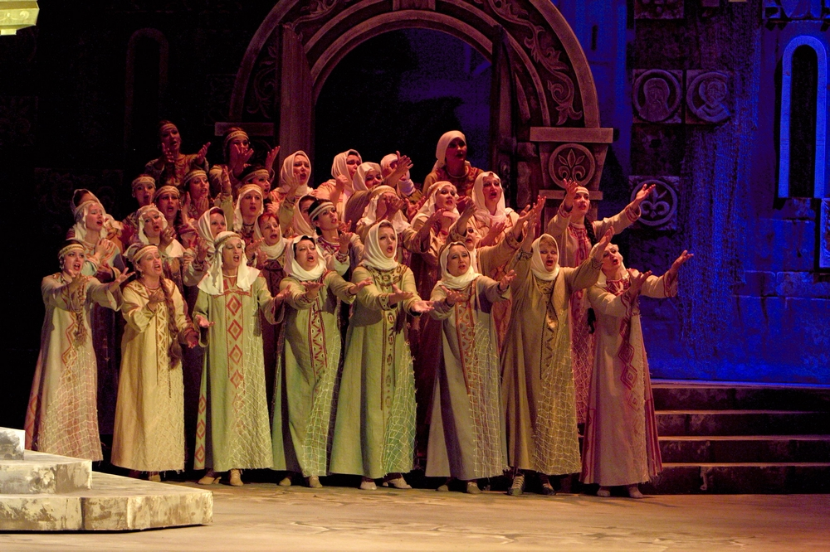
Злой недруг Тимофей, вор и пройдоха Филька Пролаза, пытается незаконно сбыть его в рекруты. С помощью приезжего офицера дело разъясняется . Вместо Тимофея в рекруты попадает сам Филька. Опера заканчивается радостной хоровой сценой. Вот в таком простом сюжете композитор стремился воплотить обобщенный образ народа, выразить в песне особенности народного характера. В опере звучат народные песни :»Не у батюшки соловей поет», «Высоко сокол летает», «Ретиво сердце молодецкое», «Молодка, молодка молодая,»Из-под дуба , из-под вяза», «Во поле береза бушевала» и др.

Slide 11
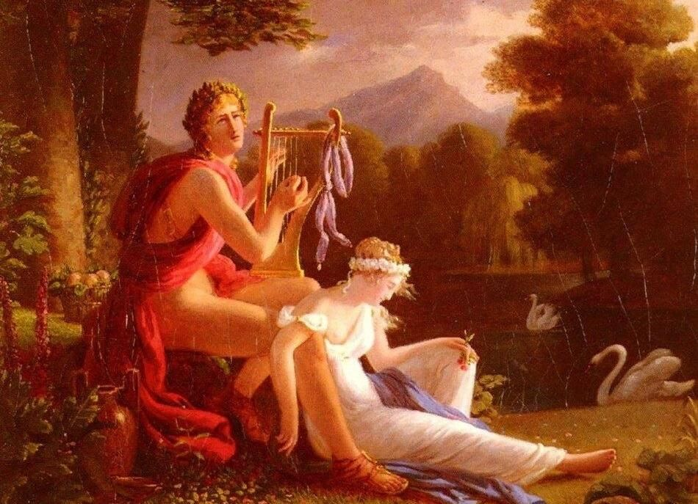
Мелодрама «Орфей» (1792).
Мелодрама-особый вид музыкально-театрального спектакля, в котором литературный текст произносился в сопровождении симфонического оркестра. Монологи актеров произносились речитативом, чередовались с музыкальными вставками и иногда накладывались на оркестровый фон. В основе сюжета была трагедия. Музыкальный язык мелодрамы Фомина , написанный на текст Я.Книжина . Фомин передал главную идею древнегреческого мифа о любви Орфея и Евридики , сумевшим победить смерть. ОН выразил в ней протест Орфея против слепой воли судьбы и подчеркнул мысль о великой силе искусства и любви

Slide 12
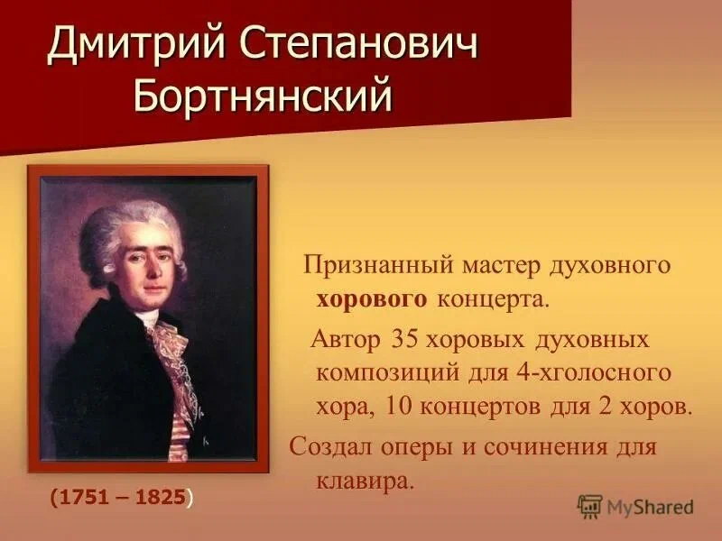
Дмитрий Степанович Бортнянский (1751-1825)
Самый универсальный композитор своего времени. Он-классик хоровой музыки, автор трех опер,произведений для фортепиано, инструментальных ансамблей. Родился в г.Глухове-центр хоровой культуры .Здесь было создана школа ,готовившая певчих для русского двора. В 7 лет был зачислен в придворную капеллу и сразу поразил слушателей своими выдающимися музыкальными данными и прекрасным голосом. С 10 лет он принимал участие в придворных концертах, пел ведущие партии в оперных спектаклях. В 1769 г был отправлен для обучения в Италию, где провел около 10 лет. Им написаны итальянские оперы :»Креонт»(1776),»Алкид»(1778),»Квинт Фабий» (1779)

Slide 13
В 1778г Бортнянский вернулся в Россию,он был назначен капельмейстером при Малом дворе наследника Павла. /Его оперы « Празднество синьора», «Сокол», «Сын-соперника» и камерные инструментальные сочинения/
В 1796г он получил место директопа придворной капеллы и посвятил себя хоровой музыке . Проработав директором почти 30 лет,Бортнянский умер в Петербурге в 1825г.
По характеру своего таланта он был лириком. Его можно считать создателем лирической линии в русском музыкальном театре. Свои оперы о писал для домашних спектаклей, исполняемых группой любителей-певцов из среды аристократов.

Slide 14
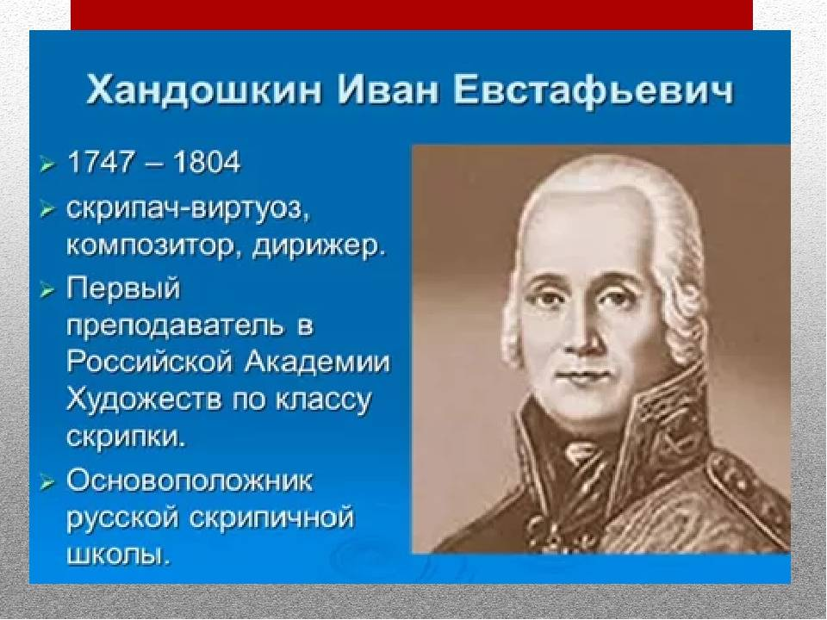
Иван Евстафьевич Хандошкин (1747-1804)
Родился в семье портного , исполнявшего также обязанности придворного музыканта в оркестре Петра третьего. В 15 лет молодой музыкант был принят в придворные музыканты. Затем стал первым камер-музыкантом, а затем и капельмейстером оркестра. Преподавал в Академии художеств и театральной школу при «Волном театре» Книппера.Его считают первым крупным русским исполнителем , основоположником скрипичной школы в России. Он создал 50 циклов вариаций/на народные темы/, сонат.Его произведения –это развернутые концертные пьесыс тонко разработанной виртуозной фактурой.

Slide 15
Подведя итог, можно сказать , что русская опера шла разными путями.
Это и народно-песенная опера Фомина и его мелодрама «Орфей», и комедийная сатира опер Пашкевича, и светлая лирика Бортнянского.
И надо отметить, что русская опера помогала развитию и других жанров русской музыки- симфонизма, хоровой классики, вокальной лирики.

